Slide 1
网上购物系统
——需求获取

Slide 2
01.系统简介
目 录
02.需求获取
03.用例图分析

Slide 3




01
系统简介
.
1.系统概述
2.开发背景
网上购物为商品交易提供了一个方便的平台，本系统为一个网上购物系统。
随着互联网时代的到来，电子商务成为了一种全新的贸易方式，它实现了企业乃至社会的高效率。
3.系统定义
4.功能定义
网上购物系统为商品贸易提供了一个方便的电子平台，销售商通过将商品发布到网上，并对商品进行管理，消费者可以快捷方便地选购商品。
用户不仅可以在本平台购物，还可以申请在本平台销售商品。

Slide 4





02
需求获取
1.功能需求
3.客户需求
1.商品浏览查询
2.网上购物
3.网上支付
4.订单管理
5.消费者权益维护
1.会员注册
2.用户管理
3.商品搜索
4.在线购买
5.网上付款
6.物流管理
7.广告推荐等
4.系统需求
1.系统高度模块化，耦合性低，维护方便，模块之间不相互影响。
2.完善的数据库管理制度，保证数据库的完整性和安全性。
3.足够的高并发性能，满足用户需求。
2.非功能需求
1.流畅的操作界面
2.快速的网站相应时间
3.实时数据更新处理
4.较高数据精度，货币交易精准到分

Slide 5
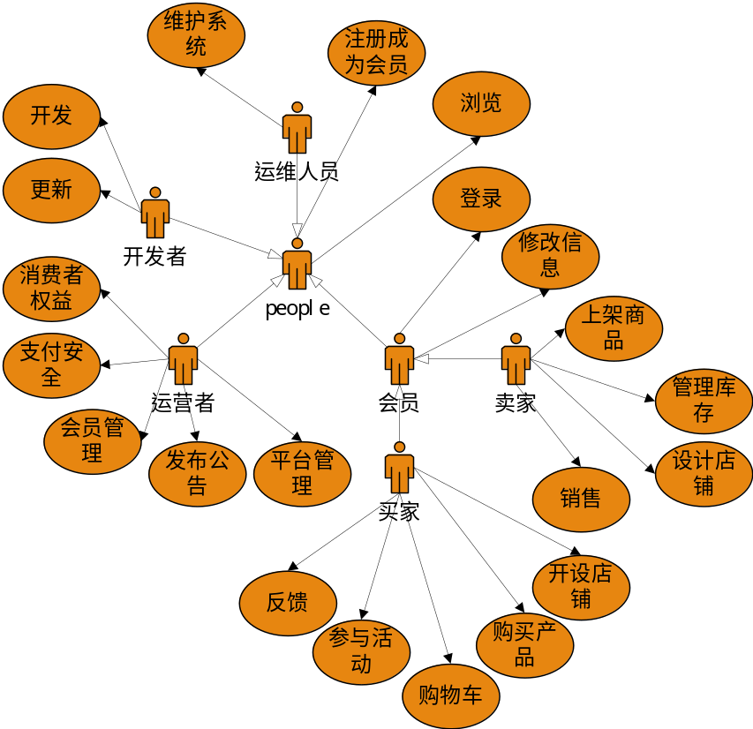
3.1
系统总用例图
1.该系统面向所有人员
2.主要参与者:
运营者，会员，买家，卖家，开发者及运维人员
3.卖家：销售
4.买家：主要人群，购买商品

Slide 6
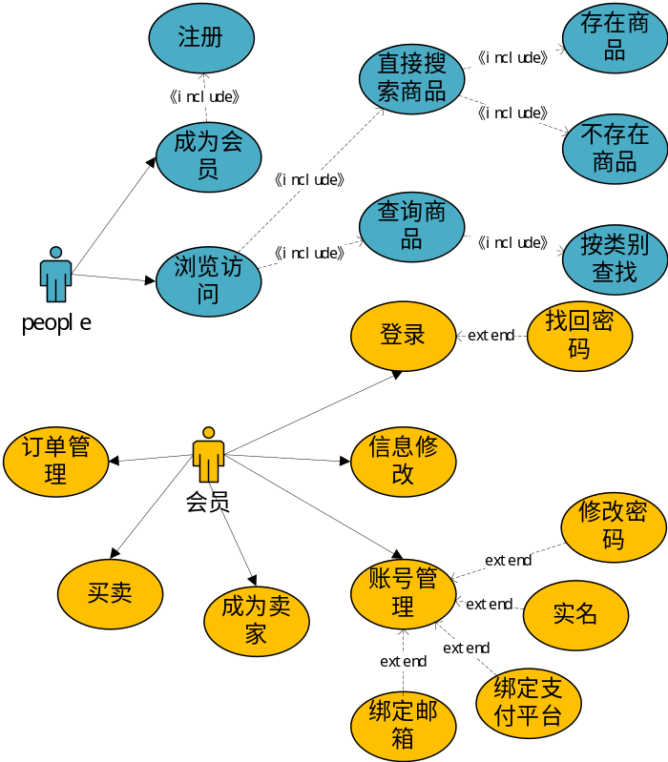
3.2
会员详细用例图
游客：
1.注册
2.搜索商品
会员：
1.登录
2.修改信息
3.管理账号
4.购买商品，申请成为卖家

Slide 7
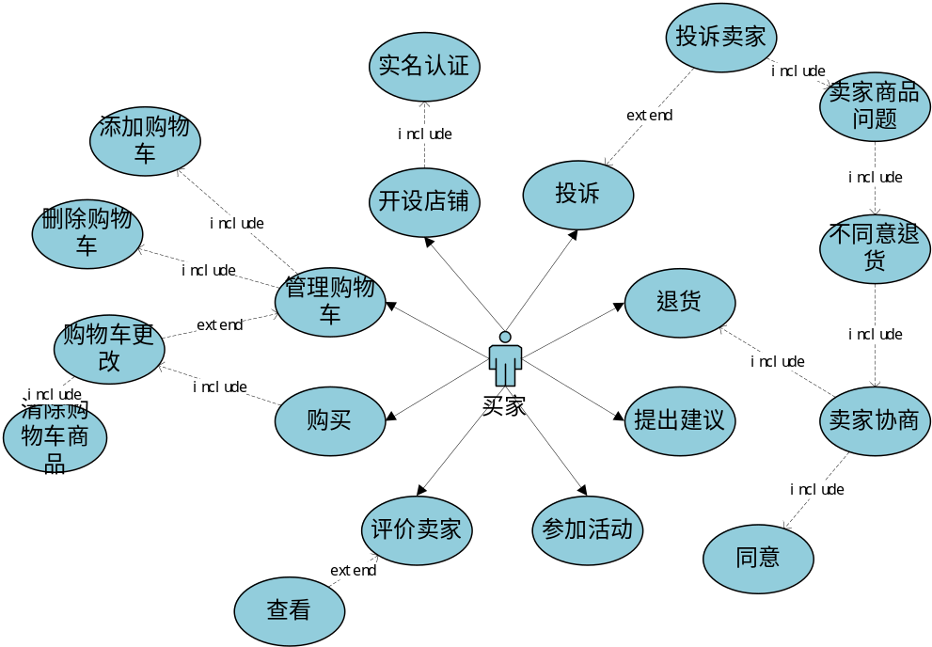
3.3
买家详细用例图
买家：
1.成为卖家,
2.管理购物车
3.参与商品活动
4.购买商品
5.维护自身权益
6.评价卖家
7.给平台提供建议和反馈，

Slide 8
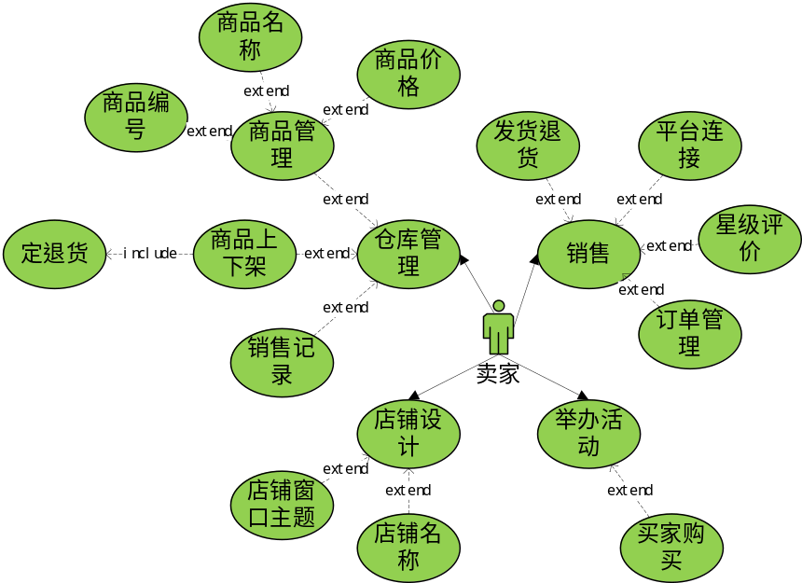
3.4
卖家详细用例图
卖家：
1.管理商品上下架
2.销售商品给买家
3.买家可以给予卖家评价
4.举办活动，促销产品
5.店铺页面风格的设计

Slide 9
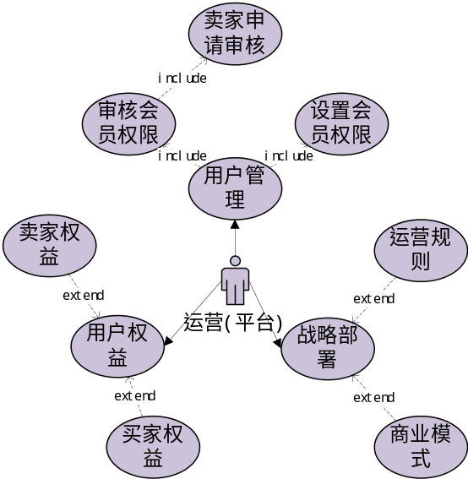
3.5
平台运营详细用例图
平台运营人员
1.设置会员权限
2.战略部署
3.保障用户权益

Slide 10
谢谢大家！
演讲者：hly
csdn:https://blog.csdn.net/Sirius_hly

